Slide 1


Slide 2




CHÀO MỪNG CÁC EM
ĐẾN VỚI BÀI HỌC HÔM NAY!

Slide 3





Bài toán cổ
Một đàn em nhỏ đứng bên sông
To nhỏ bàn nhau chuyện chia hồng
Mỗi người năm trái thừa năm trái
Mỗi người sáu trái một người không
Hỡi người bạn trẻ đang dừng bước
Có mấy em thơ, mấy trái hồng?
Làm thế nào để tính được số em nhỏ (em thơ) và số trái hồng?

Slide 4




Chuyển tiếp

Slide 5








Một đàn em nhỏ đứng bên sông
To nhỏ bàn nhau chuyện chia hồng
Mỗi người năm trái thừa năm trái
Nếu gọi số em thơ là: x (em) (x > 0)
Thì ta có tổng số trái hồng là:
HẾT GIỜ
A
5x + 5
B
5x
C
5x – 5
D
5 – 5x

Slide 6



Một đàn em nhỏ đứng bên sông
To nhỏ bàn nhau chuyện chia hồng
Mỗi người năm trái thừa năm trái
Nếu gọi số em thơ là: x (em) (x > 0)
Số trái hồng là: y (trái) (y > 0)
Thì ta viết được phương trình là?
HẾT GIỜ
A
5x = y
B
5x – 5 = y
C
5x + y = 5
D
5x + 5 = y

Slide 7



Một đàn em nhỏ đứng bên sông
To nhỏ bàn nhau chuyện chia hồng
Mỗi người năm trái thừa năm trái
Mỗi người sáu trái một người không
Nếu gọi số em thơ là: x (em) (x > 0)
Số trái hồng là: y (trái) (y > 0)
Từ đó ta có phương trình thứ 2 là?
HẾT GIỜ
A
6x – 1 = y
B
(x – 1). 6= y
C
6x + 6 = y
D
(x + 1).6 = y

Slide 8

Qua phần trò chơi.
Ta có hai phương trình bậc nhất hai ẩn:
5x + 5 = y và (x – 1).6 = y
Hai phương trình trên lập thành một hệ phương trình bậc nhất hai ẩn:
Vậy để giải hệ phương trình trên ta làm như thế nào?

Slide 9



BÀI 2: PHƯƠNG TRÌNH BẬC NHẤT HAI ẨN VÀ HỆ HAI PHƯƠNG TRÌNH BẬC NHẤT HAI ẨN

Slide 10




NỘI DUNG BÀI HỌC
PHƯƠNG TRÌNH BẬC NHẤT HAI ẨN
1
2
HỆ HAI PHƯƠNG TRÌNH BẬC NHẤT HAI ẨN

Slide 11

1. PHƯƠNG TRÌNH BẬC NHẤT HAI ẨN

Slide 12


HĐKP 1
Để chuyển đổi từ độ F (kí hiệu x) sang độ C (kí hiệu y), ta dung công thức:
Biến đổi công thức trên về dạng x – 1,8y = 32 (1)
Hỏi 20⁰C tương ứng với bao nhiêu độ F?
Hỏi 98,6⁰F tương ứng với bao nhiêu độ C?
$$( )$$
Trả lời:
Ta gọi (1) là phương trình bậc nhất hai ẩn x và y.
Khi x = 68 và y = 20 thì hai vế của (1) có giá trị bằng nhau, đều bằng 32. ta nói cặp số (68; 20) là một nghiệm của phương trình (1).

Slide 13

TỔNG QUÁT
Phương trình bậc nhất hai ẩn x và y là phương trình có dạng:
ax + by = c
Trong đó a, b, c là các số đã biết (gọi là hệ số), a và b không đồng thời bằng 0.
Nếu giá trị của vế trái tại x = x₀ và y = y₀, bằng vế phải thì cặp số (x₀; y₀) được gọi là một nghiệm của phương trình.
Giải phương trình là tìm tất cả các nghiệm của phương trình đó.

Slide 14


Ví dụ 1
Trong các phương trình sau, phương trình nào phương trình bậc nhất hai ẩn? Xác định các hệ số a, b, c của phương trình bậc nhất hai ẩn đó.
a) 3x + 5y = – 3; b) 0x – 2y = 7; c) –4x + 0y = 5; d) 0x + 0y = 8
Giải
a) 3x + 5y = – 3 là phương trình bậc nhất hai ẩn với a = 3, b = 5, c = –3.
b) 0x – 2y = 7 là phương trình bậc nhất hai ẩn với a = 0, b = –2, c = 7.
c) – 4x + 0y = 5 là phương trình bậc nhất hai ẩn với a = –4, b = 0, c = 5.
d) 0x + 0y = 8 không phải là phương trình bậc nhất hai ẩn vì a = 0, b = 0.

Slide 15


Ví dụ 2:
Cho phương trình 3x – y = 1. Trong hai cặp số (1; 2) và (1; – 2), cặp số nào là nghiệm của phương trình đã cho?
Giải
Cặp số (1; 2) là nghiệm của phương trình đã cho vì 3.1 – 2 = 1
Cặp số (1; – 2) không là nghiệm của phương trình đã cho vì 3.1 – (– 2) ≠ 1

Slide 16
Chú ý:
a) Mỗi nghiệm (x₀; y₀) của phương trình ax + by = c được biểu diễn bởi điểm có toạ độ (x₀; y₀) trên mặt phẳng toạ độ Oxy.
b) Phương trình bậc nhất hai ẩn ax + by = c luôn luôn có vô số nghiệm. Tất cả các nghiệm của nó được biểu diễn bởi một đường thẳng.

Slide 17
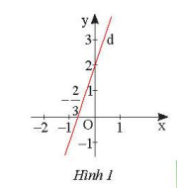
Ví dụ 3:
Biểu diễn tất cả các nghiệm của mỗi phương trình sau trên mặt phẳng toạ độ Oxy.
a) –3x + y = 2; b) 0x + y = –2; c) 2x + 0y = 3
Giải
a) Viết lại phương trình thành y = 3x + 2
Từ đó, tất cả các nghiệm của phương trình đã cho được biểu diễn bởi đường thẳng d: y = 3x + 2 (hình 1)

Slide 18
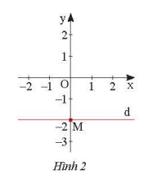
Ví dụ 3:
Biểu diễn tất cả các nghiệm của mỗi phương trình sau trên mặt phẳng toạ độ Oxy.
a) –3x + y = 2; b) 0x + y = –2; c) 2x + 0y = 3
Giải
b) Viết lại phương trình thành y = –2
Từ đó, tất cả các nghiệm của phương trình đã cho được biểu diễn bởi đường thẳng d vuông góc với Oy tại M(0; –2) (hình 2)

Slide 19
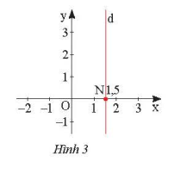
Ví dụ 3:
Biểu diễn tất cả các nghiệm của mỗi phương trình sau trên mặt phẳng toạ độ Oxy.
a) –3x + y = 2; b) 0x + y = –2; c) 2x + 0y = 3
Giải
c) Viết lại phương trình thành x = 1,5
Từ đó, tất cả các nghiệm của phương trình đã cho được biểu diễn bởi đường thẳng d vuông góc với Ox tại N(1,5; 0) (hình 3)

Slide 20
Thực hành 1:
Xác định các hệ số a, b, c của mỗi phương trình bậc nhất hai ẩn sau:
Giải
a) Các hệ số của phương trình: a = 1 ; b = 5 ; c = – 4
b) Các hệ số của phương trình: a = ; b = 1 ; c = 0
c) Các hệ số của phương trình: a = 0 ; b = ; c = 0
d) Các hệ số của phương trình: a = 2 ; b = 0 ; c = – 1,5

Slide 21
Thực hành 2:
Cho phương trình 3x + 2y = 4 (1)
Trong hai cặp số (1; 2) và (2; – 1), cặp số nào là nghiệm của phương trình (1)?
Tìm y, để cặp số (4; y) là nghiệm của phương trình (1).
Tìm thêm hai nghiệm của phương trình (1).
Hãy biểu diễn tất cả các nghiệm của phương trình (1) trên mặt phẳng toạ độ Oxy.
Giải
a)Cặp số (1; 2) không là nghiệm của phương trình đã cho vì 3.1 + 2.2 ≠ 4.
Cặp số (1; – 2) là nghiệm của phương trình đã cho vì 3.1 + 2.(– 2) = 4.

Slide 22
Thực hành 2:
b) Tìm y, để cặp số (4; y) là nghiệm của phương trình (1).
Thay x = 4 vào (1), ta có: 3.4 + 2y₀ = 4 ⇔ 12 + 2y₀ = 4 ⇔ y₀ = – 4
c) Tìm thêm hai nghiệm của phương trình (1).
Thay x = 0 vào (1), ta có: 3.0 + 2y = 4 ⇔ 2y = 4 ⇔ y = 2
Thay x = – 2 vào (1), ta có: 3.(– 2) + 2y = 4 ⇔ –6 + 2y = 4 ⇔ y = 5
Vậy hai nghiệm của phương trình (1) khác với các nghiệm trên là: (0; 2) và (– 2; 5).

Slide 23
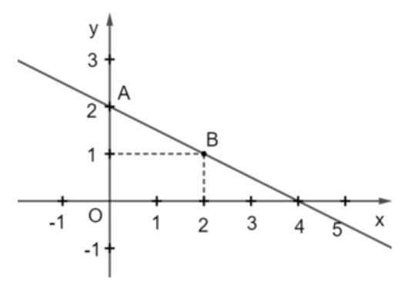
d) Hãy biểu diễn tất cả các nghiệm của phương trình (1) trên mặt phẳng toạ độ Oxy.
d) Phương trình (1) có nghiệm là (0; 2) và (2; –1)
nên đường thẳng 3x + 2y = 4 đi qua hai điểm A(0; 2) và B(2; –1).
Vậy ta biểu diễn tất cả các nghiệm của phương trình (1) trên mặt phẳng toạ độ Oxy như sau:

Slide 24
2. HỆ HAI PHƯƠNG TRÌNH BẬC NHẤT HAI ẨN

Slide 25


Một ô tô đi từ A đến B, cùng lúc đó một xe máy đi từ B đến A. Gọi x (km/h) là tốc độ của ô tô, y (km/h) là tốc độ của xe máy (x > 0; y > 0). Biết rằng:
(1) Tốc độ ô tô hơn tốc độ xe máy 15 km/h.
(2) Quãng đường AB dài 210 km và hai xe gặp nhau sau 2 giờ.
Từ dữ kiện (1), hãy lập phương trình hai ẩn x, y.
Từ dữ kiện (2), hãy lập thêm một phương trình hai ẩn x, y.
Bạn An khẳng định rằng tốc độ của ô tô xe máy lần lượt là 60 km/h và 45 km/h. Có thể dung hai phương trình lập được để kiểm tra khẳng định của bạn An đúng hay không?
HĐKP 2

Slide 26
Một ô tô đi từ A đến B, cùng lúc đó một xe máy đi từ B đến A. Gọi x (km/h) là tốc độ của ô tô, y (km/h) là tốc độ của xe máy (x > 0; y > 0). Biết rằng:
(1) Tốc độ ô tô hơn tốc độ xe máy 15 km/h.
(2) Quãng đường AB dài 210 km và hai xe gặp nhau sau 2 giờ.
Từ dữ kiện (1), hãy lập phương trình hai ẩn x, y.
HĐKP 2
a) Từ dữ kiện (1), ta lập được phương trình là: x – y = 15. (3)

Slide 27
(2) Quãng đường AB dài 210 km và hai xe gặp nhau sau 2 giờ.
b) Từ dữ kiện (2), hãy lập thêm một phương trình hai ẩn x, y.
b) Quãng đường đi được của xe ô tô sau 2 giờ là: 2x (km)
Quãng đường đi được của xe xe máy sau 2 giờ là: 2y (km)
Một ô tô từ A đến B, cùng lúc đó một xe máy đi từ B về A nghĩa là ô tô và xe máy chuyển động ngược chiều nên 2x + 2y = 210 (km).
Vậy từ dữ kiện (2), ta lập được phương trình là: 2x + 2y = 210 hay x + y = 105. (4)

Slide 28
c) Bạn An khẳng định rằng tốc độ của ô tô xe máy lần lượt là 60 km/h và 45 km/h. Có thể dung hai phương trình lập được để kiểm tra khẳng định của bạn An đúng hay không?
c) Khi tốc độ của ô tô và xe máy lần lượt là 60 km/h và 45 km/h thì x = 60 km/h và y = 45 km/h.
Thay x = 60, y = 45 vào phương trình (3), ta có: x – y = 60 – 45 = 15
Thay x = 60, y = 45 vào phương trình (4), ta có: x + y = 60 + 45 = 105
Vậy ta có thể dùng hai phương trình lập được để kiểm tra khẳng định của bạn An và ta thấy khẳng định của bạn An là đúng.

Slide 29
Trong HĐKP2, ta lập được hai phương trình bậc nhất hai ẩn là x – y = 15 và 2x + 2y = 210.
Hai phương trình này tạo thành hệ hai phương trình bậc nhất hai ẩn được viết là:

Slide 30
TỔNG QUÁT
Hệ hai phương trình bậc nhất hai ẩn x, y có dạng:
Trong đó a, b, c, a’, b’, c’ là các số đã biết (gọi là hệ số), a và b không đồng thời bằng 0, a’ và b’ không đồng thời bằng 0.
Nếu (x_{0;} y₀) là nghiệm chung của hai phương trình (1) và (2) thì (x_{0;} y₀) được gọi là một nghiệm của hệ (I).
Giải hệ phương trình là tìm tất cả các nghiệm của phương trình đó.

Slide 31
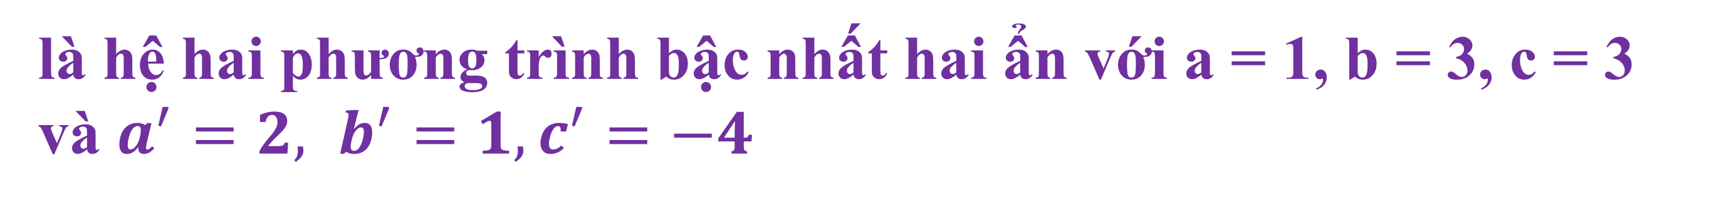
Ví dụ 4
Trong các hệ phương trình sau, hệ phương trình nào là hệ hai phương trình bậc nhất hai ẩn?
Giải
a) Hệ phương trình
là hệ hai phương trình bậc nhất hai ẩn với a = 1, b = 3, c = 3
và $a^{′}=2, b^{′}=1, c^{′}=−4$

Slide 32
Ví dụ 4
Trong các hệ phương trình sau, hệ phương trình nào là hệ hai phương trình bậc nhất hai ẩn?
Giải
b) Hệ phương trình
không là hệ hai phương trình bậc nhất hai ẩn với a = b = 0

Slide 33
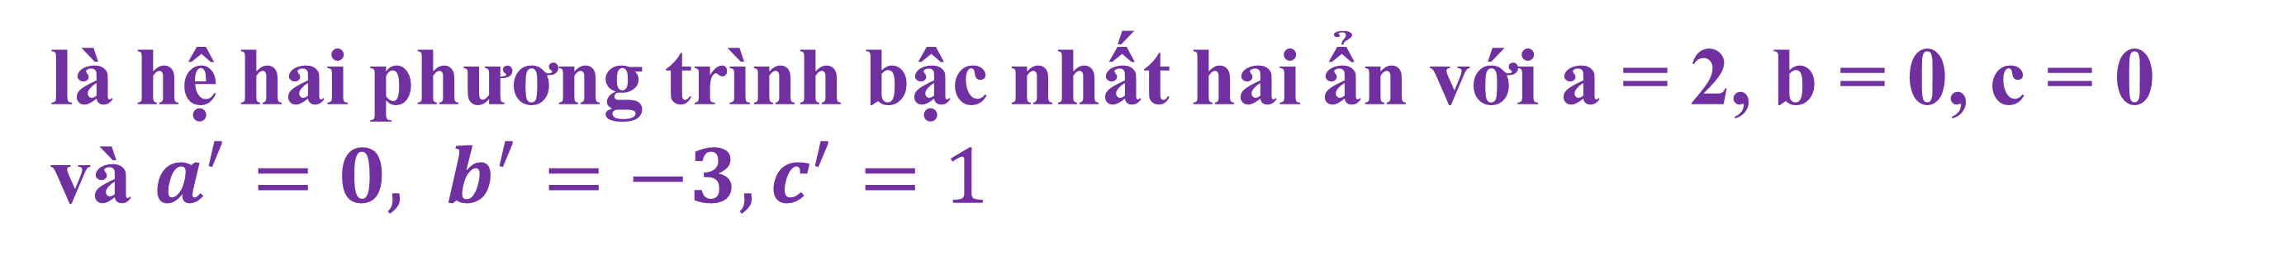
Ví dụ 4
Trong các hệ phương trình sau, hệ phương trình nào là hệ hai phương trình bậc nhất hai ẩn?
Giải
c) Hệ phương trình
là hệ hai phương trình bậc nhất hai ẩn với a = 2, b = 0, c = 0
và $a^{′}=0, b^{′}=−3, c^{′}=1$

Slide 34
Ví dụ 5
Trong hai cặp số (2; 1) và (–1; 3), cặp số nào là nghiệm của hệ phương trình đã cho?
Giải
$$Cặp số \left(2;1\right)là nghiệm của phương trình$$
$$Cặp số \left(−1;3\right)là nghiệm của phương trình$$

Slide 35

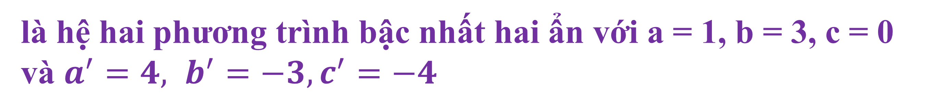
Thực hành 3:
Trong các hệ phương trình sau, hệ phương trình nào là hệ hai phương trình bậc nhất hai ẩn?
Giải
a) Hệ phương trình
là hệ hai phương trình bậc nhất hai ẩn với a = 1, b = 3, c = 0
và $a^{′}=4, b^{′}=−3, c^{′}=−4$

Slide 36
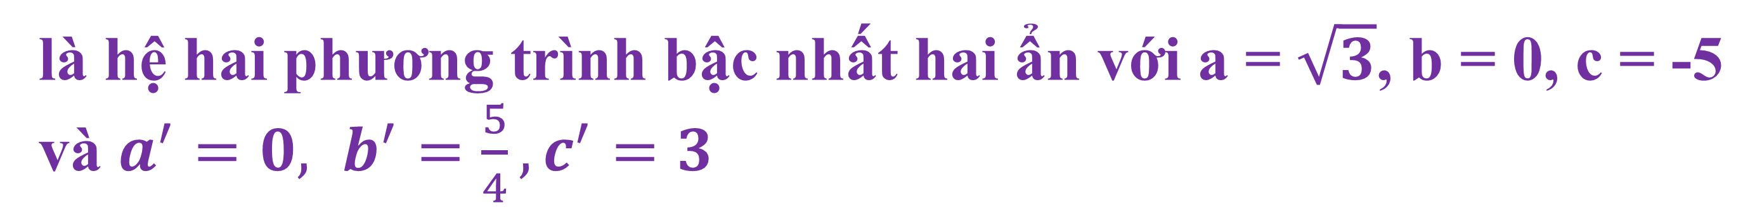
b) Hệ phương trình
là hệ hai phương trình bậc nhất hai ẩn với a = $\sqrt{3}$, b = 0, c = -5
và $a^{′}=0, b^{′}=\frac{5}{4}, c^{′}=3$
b) Hệ phương trình
không là hệ hai phương trình bậc nhất hai ẩn với $a^{′}$ = $b^{′}$ = 0

Slide 37

VẬN DỤNG
Đối với bài toán trong (trang 10), em hãy vận dụng 2 cách giải hệ phương trình để ra kết quả bài toán nhé.

Slide 38



HƯỚNG DẪN VỀ NHÀ
Ghi nhớ kiến thức trọng tâm trong bài.
Hoàn thành bài tập trong SGK trang 14.

Slide 39


CẢM ƠN CÁC EM
ĐÃ LẮNG NGHE BÀI HỌC!

